Slide 1
ASTRONOMIA

Slide 2
Es la ciencia que se encarga del estudio de los astros, y especialmente de las leyes que rigen sus movimientos. Los planetas se miran desde la tierra con telescopios

Slide 3
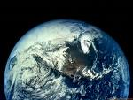
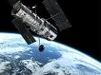
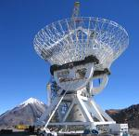
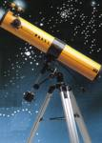
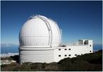
Satélite
Telescopios

Slide 4
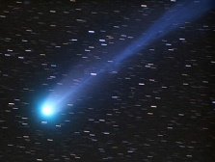
¿ Y QUE SON LOS ASTROS?
Son las estrellas planetas ,
cometas y todos los cuerpos del universo

Slide 5
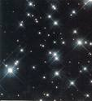
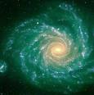
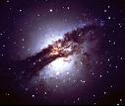
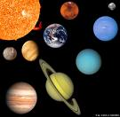
Universo
Galaxia
Sistema solar

Slide 6
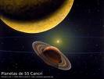
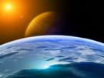
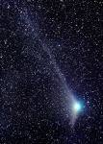
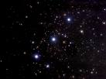

Slide 7
La Astronomía nació casi al mismo tiempo que la humanidad. Los hombres primitivos ya se maravillaron con el espectáculo que ofrecía el firmamento y los fenómenos que allí se encontrarles una explicación, estos se asociaron con la magia, buscando en el cielo la razón y la causa de los fenómenos sucedidos en la Tierra.

Slide 8
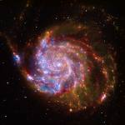
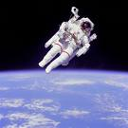
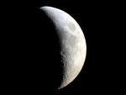
A
S
T
R
O
N
A
U
T
A
UNIVERSO
LUNA

Slide 9
El año Internacional de la Astronomía (AIA 2009) constituye una celebración global de la contribuciones de la astronomía a la sociedad y la cultura. Entre sus objetivos principales se encuentra estimular en todo el mundo, el interés por la astronomía.

Slide 10
Integrantes:
Glenda Lizbeth Castillo Carrizales
Lucía Marisol Luna Pérez
Claudia Alejandra Pérez Covarrubias
María Fernanda Valdés González
2“C”

